Slide 1



Cùng khởi động ngày mới nhé chúng ta hãy giúp những chú chim này trả lời tốt các câu hỏi để chúng có thế tránh đi mùa đông lạnh giá nhé!
Notes:
Thiết kế bởi: Hương Thảo - tranthao121006@gmail.com

Slide 2


Bài trước em học chữ gì?
v x
Notes:
Thiết kế bởi: Hương Thảo - tranthao121006@gmail.com

Slide 3

Điền vào chỗ trống:
…ỉa hè
v

Slide 4

Tìm tiếng có chứa âm v
Ví dụ: vỉa

Slide 5

Điền vào chỗ trống
…e lu
x

Slide 6

Chúc mừng các em

Slide 7

TIẾNG VIỆT 1
Bài 28: Y y

Slide 8

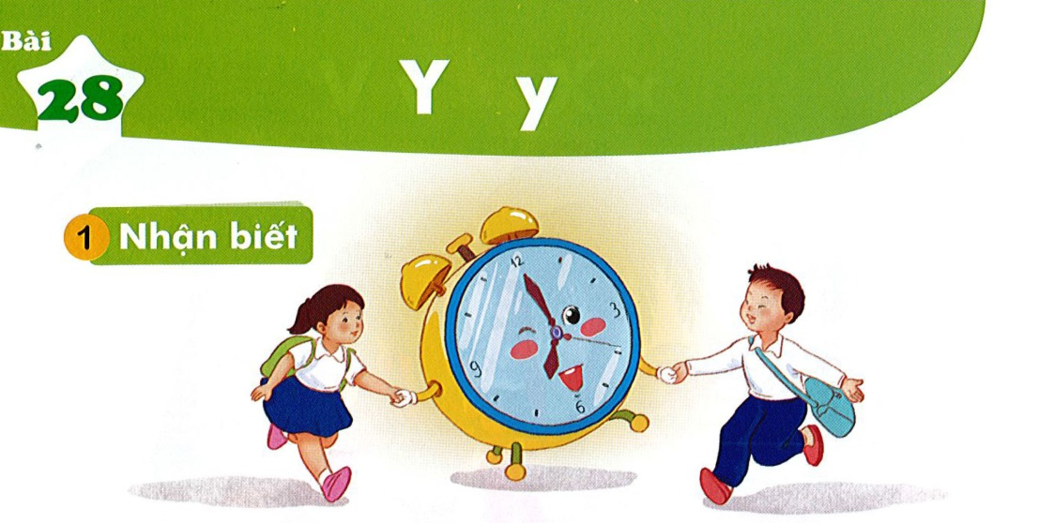
Bài
Y y
28
Nhận biết
2
Thời gian quy hơn vàng bạc.
́

Slide 9
Đọc
3
y
qu
y
quý
y
y
y
y
y
y
y
quy
quỳ
quý
quỹ
quỵ
ý

Slide 10
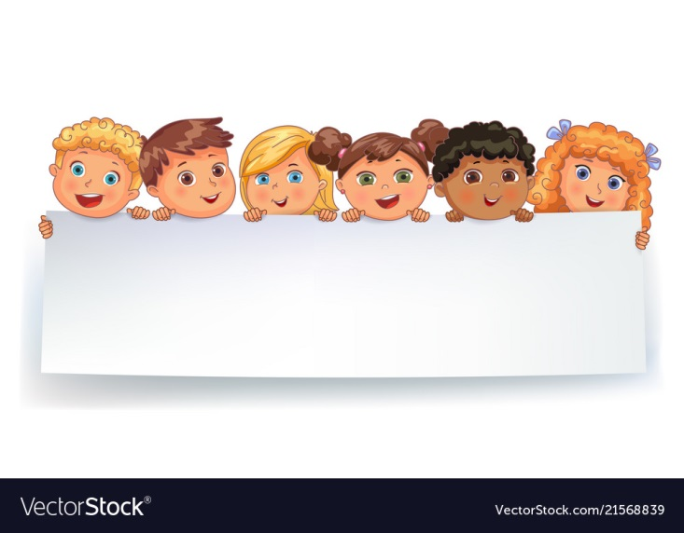


Thư giãn nào!

Slide 11
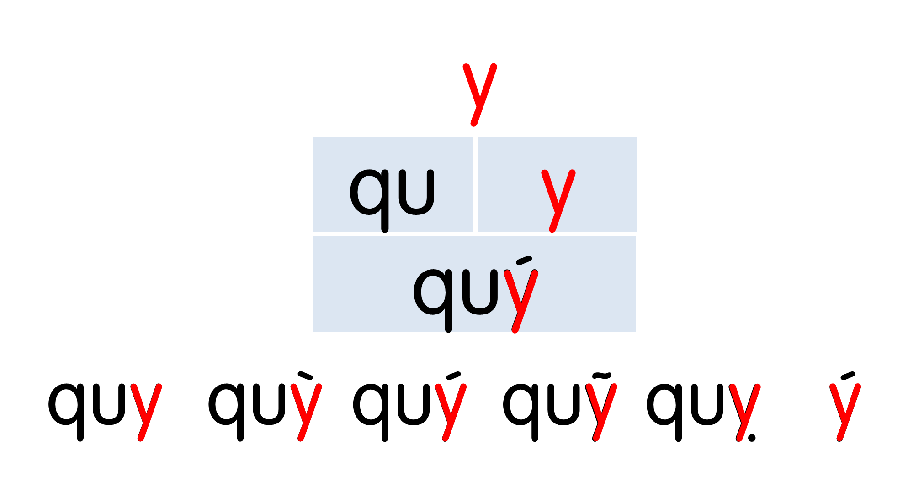
Notes:
Ôn lại

Slide 12

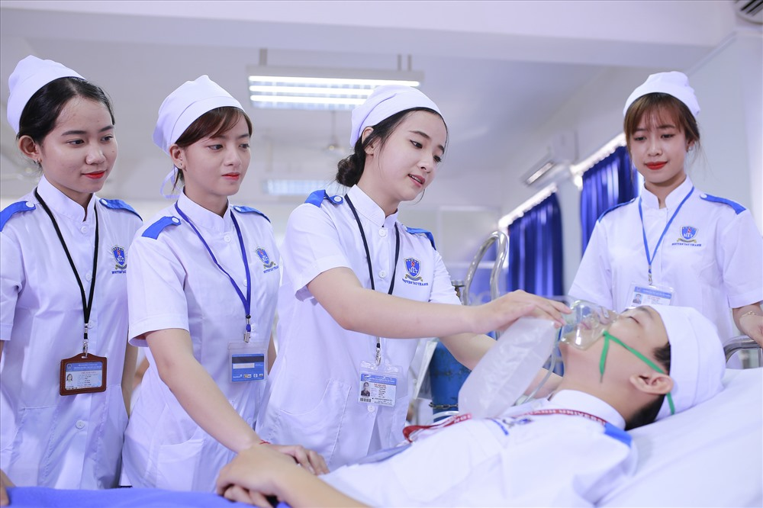
y tá
y
Notes:
Hay còn gọi là CHIM ĐA ĐA

Slide 13
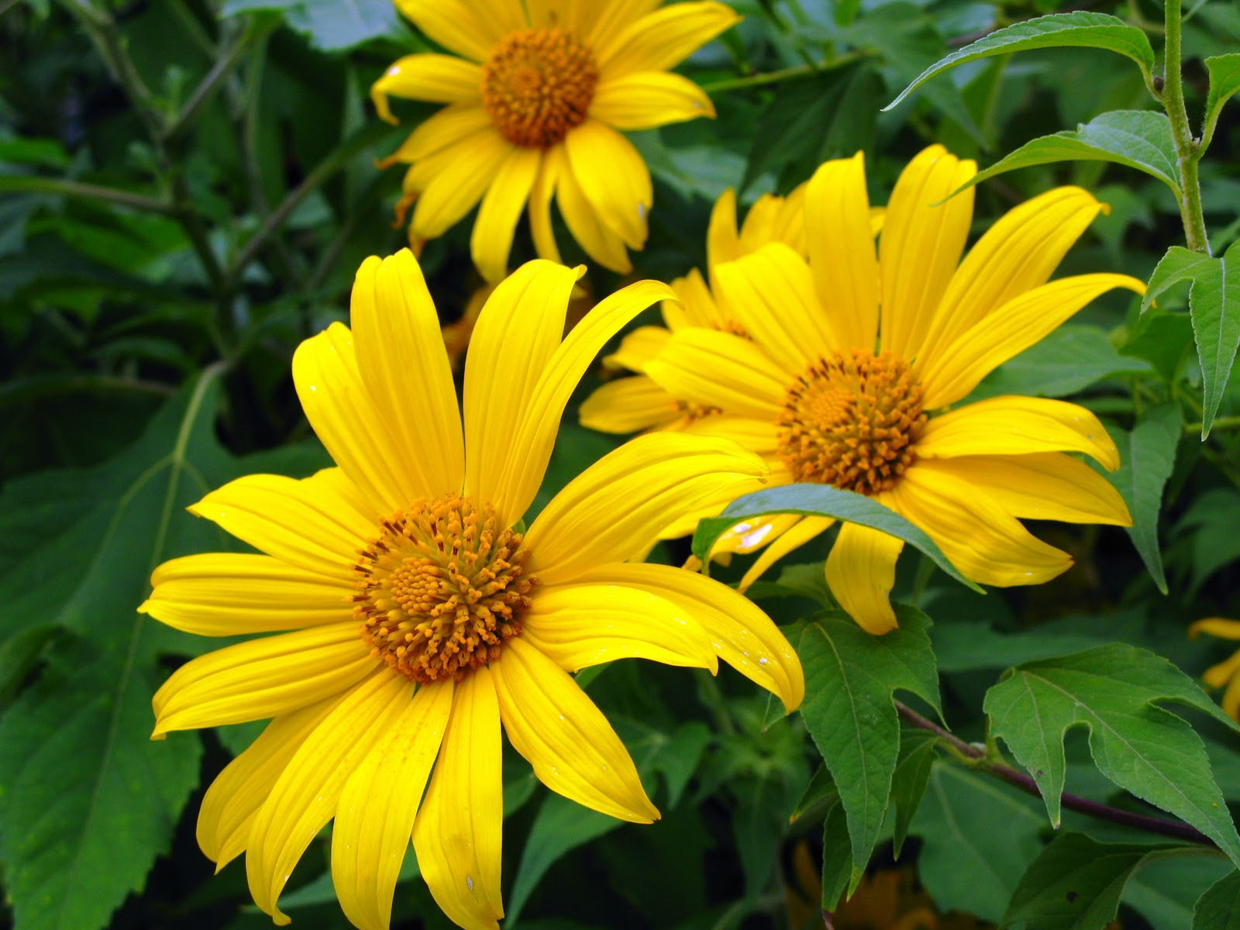

dã quỳ
y

Slide 14
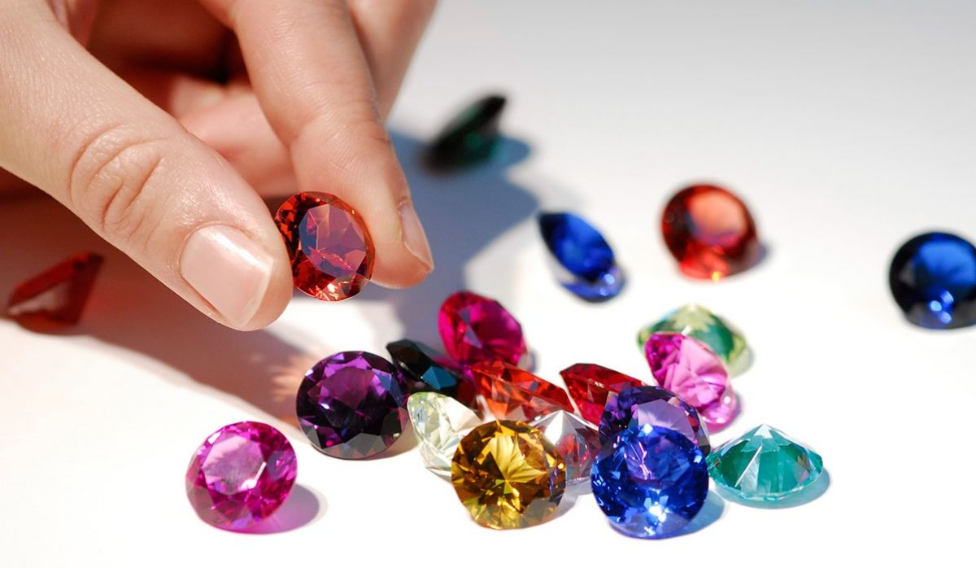
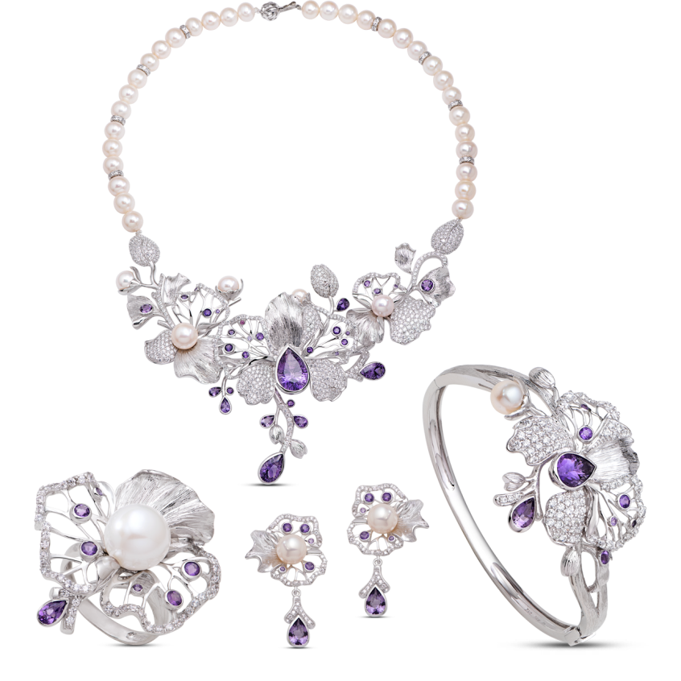

đá quý
y

Slide 15

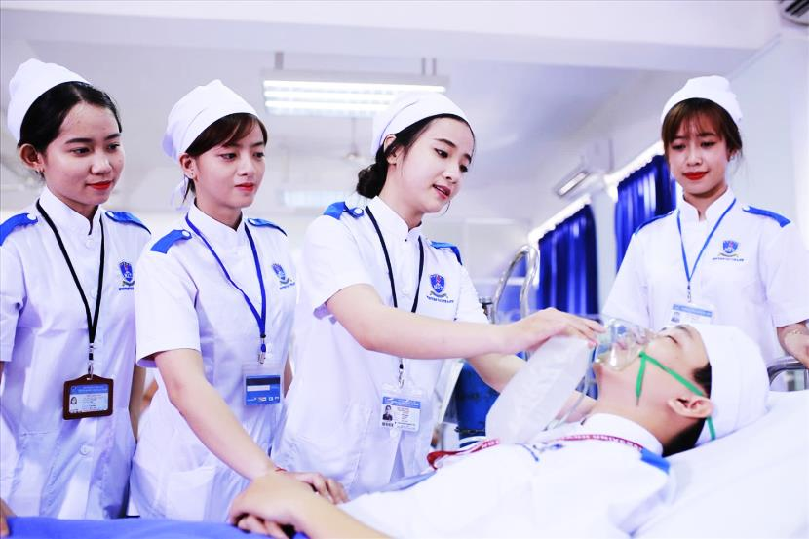

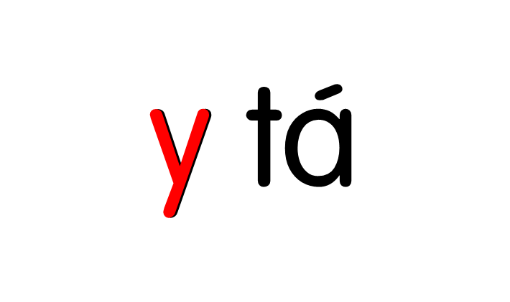
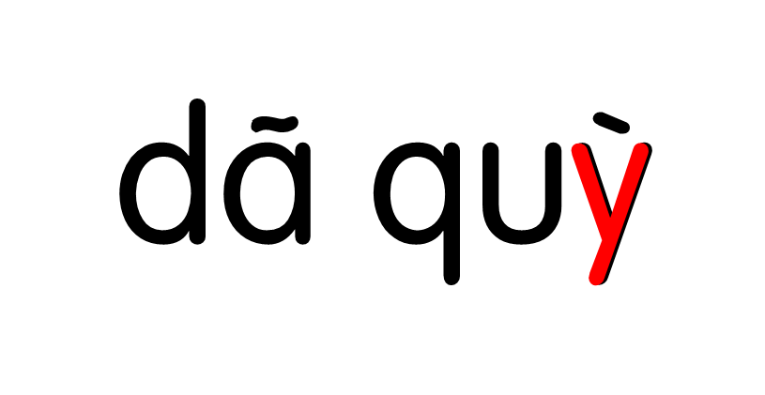
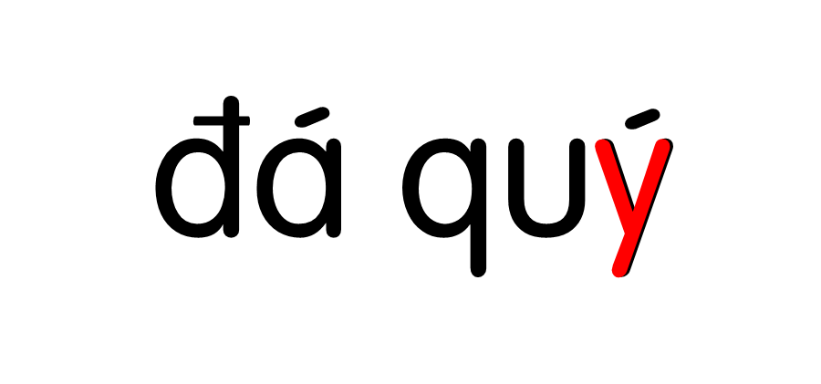

Slide 16


Slide 17
Hướng dẫn viết bảng
4
⌐

Slide 18



Slide 19

⌐

Slide 20


Ǖίý

Slide 21
Viết vở
5
Ȑ
⌐

Slide 22
⌐ Ǉá

Slide 23
đá Ǖίý

Slide 25
⌐ Ǉá

Slide 26

đá Ǖίý

Slide 27
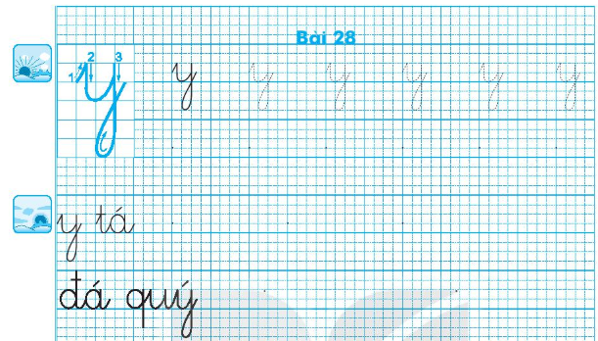

Slide 28
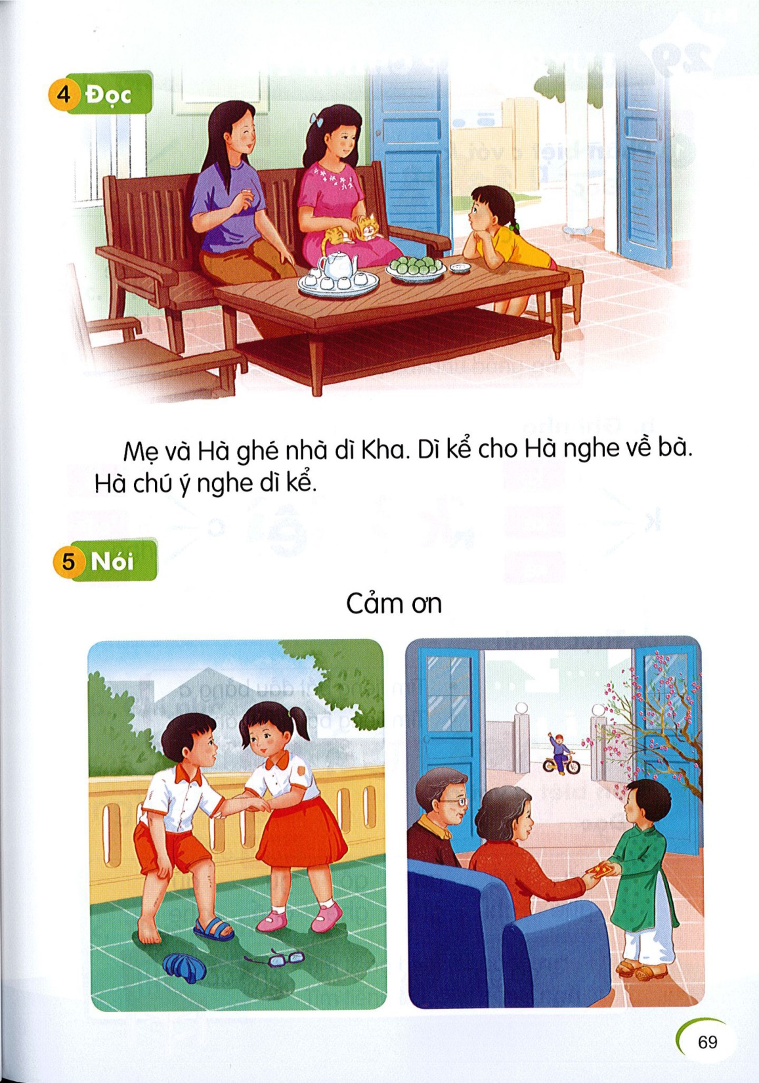
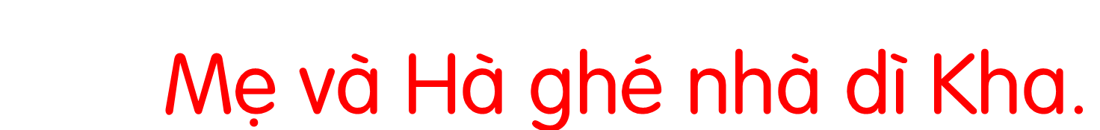
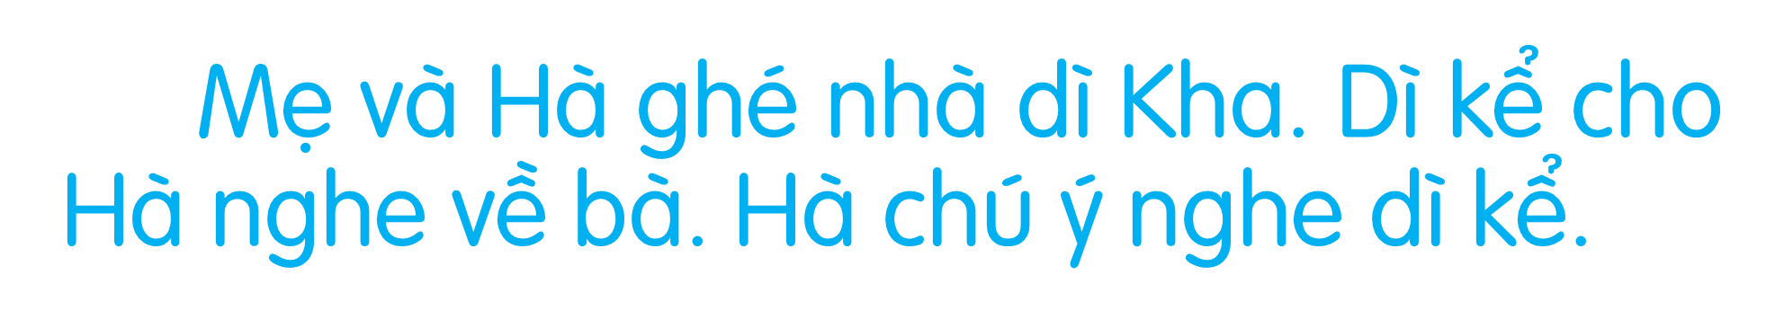
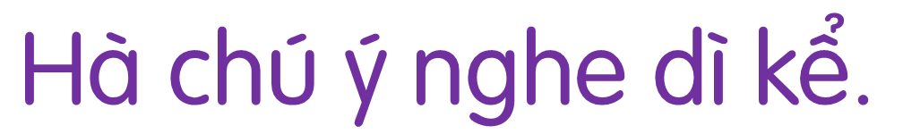
Đọc
6
2
1
Mẹ và Hà ghé nhà dì Kha. Dì kể cho Hà nghe về bà. Hà chú ý nghe dì kể.
3
y

Slide 29
ý
chú ý

Slide 30
Mẹ và Hà ghé nhà dì Kha. Dì kể cho Hà nghe về bà. Hà chú ý nghe dì kể.

Slide 31
Mẹ và Hà ghé nhà dì Kha. Dì kể cho Hà nghe về bà. Hà chú ý nghe dì kể.

Slide 32
Nói
7
Cảm ơn

Slide 33


Slide 34
Mẹ và Hà ghé nhà dì Kha. Dì kể cho Hà nghe về bà. Hà chú ý nghe dì kể.

Slide 35
Dặn dò

